Slide 1

VATANDAŞ MODÜLÜ
Vatandaş İş Takip Sistemi
Sosyal medya, WhatsApp, e-posta, web formu ve çağrı merkezinden gelen tüm vatandaş taleplerini tek ekranda toplayın, yönlendirin ve sonuçlandırın.
Yeni Tim İletişim Merkezi · 2026

Slide 2
NEDEN ÖNEMLI?
Vatandaşla her temas, takip edilebilir bir kayda dönüşür
7
%100
SLA
1
Kanal, tek liste
Onaylı iletişim
Otomatik süre takibi
Ortak vatandaş kartı
Facebook, Instagram, X, E-posta, Web Formu, WhatsApp ve telefon aynı ekranda.
Vatandaşa giden her SMS ve mesaj, gönderilmeden önce yetkili onayından geçer.
Her talep hedef yanıt süresine göre izlenir; geciken kayıtlar renkle vurgulanır.
Geçmiş başvurular ve iletişim bilgileri telefon ile eşleşen kartta toplanır.
Yeni Tim · Vatandaş İş Takip Sistemi
2

Slide 3

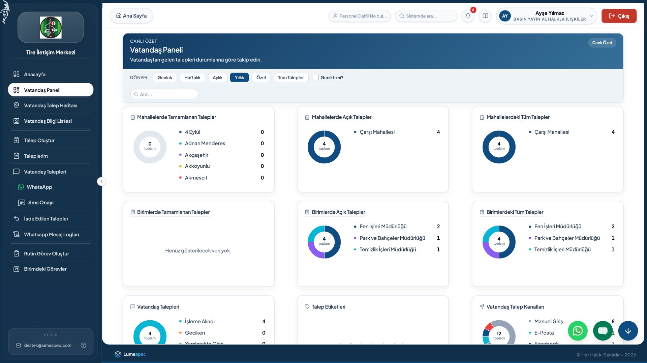
GENEL GÖRÜNÜM
Vatandaş Paneli: canlı özet
Operatör, gelen taleplerin durumunu, mahalle ve kanal dağılımını açılışta tek bakışta görür.
Dönem filtresiyle günlük–yıllık özet
Mahalle bazlı yoğunluk grafikleri
Kanal ve etiket dağılımı
Yeni Tim · Vatandaş İş Takip Sistemi
3

Slide 4

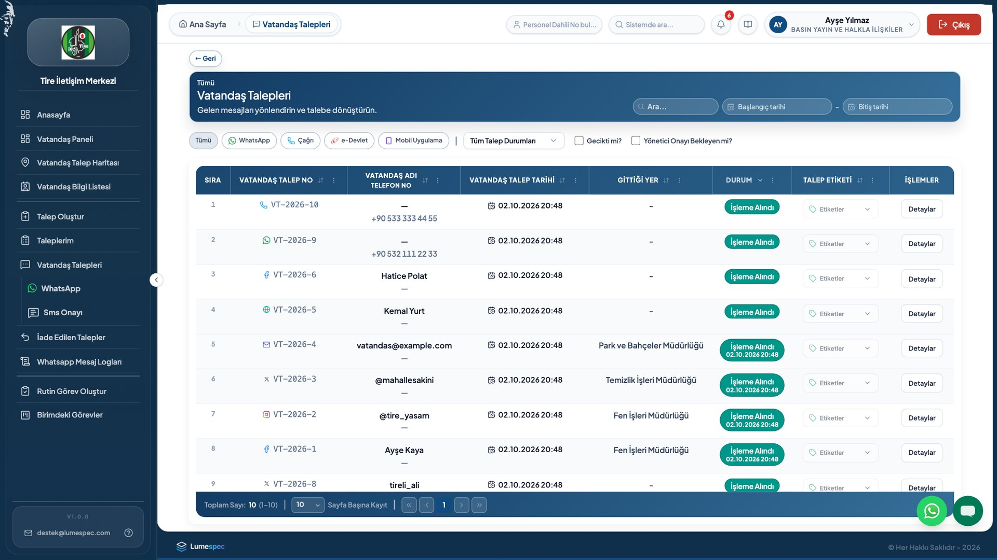
TEK NOKTADAN ÇOKLU KANAL
Tüm kanallar aynı listede
Sosyal medya, e-posta, web formu ve WhatsApp mesajları gelen talepler listesinde toplanır.
Kanal ikonu ve talep numarası
Durum, etiket ve birim bilgisi
Arama, tarih ve kolon filtreleri
Yeni Tim · Vatandaş İş Takip Sistemi
4

Slide 5








DESTEKLENEN KANALLAR
Vatandaş nerede, belediye orada
Her kanaldan gelen mesaj aynı kurallarla işlenir.
Facebook
Instagram
X
WhatsApp Business
Sayfa mesajları ve yorumlar talebe dönüşür.
Mesaj ve etiketlemeler tek akışta.
Mention ve doğrudan mesajlar takip edilir.
Konuşmalar uygulama içinden yürütülür.
E-posta
Web Formu
Telefon / Çağrı
e-Devlet
Gelen kutusu talepleri listeye düşer.
Belediye sitesindeki form doğrudan sisteme akar.
Operatör çağrıyı manuel talep olarak kaydeder.
e-Devlet başvuruları ve faaliyet planları.
Yeni Tim · Vatandaş İş Takip Sistemi
5

Slide 6

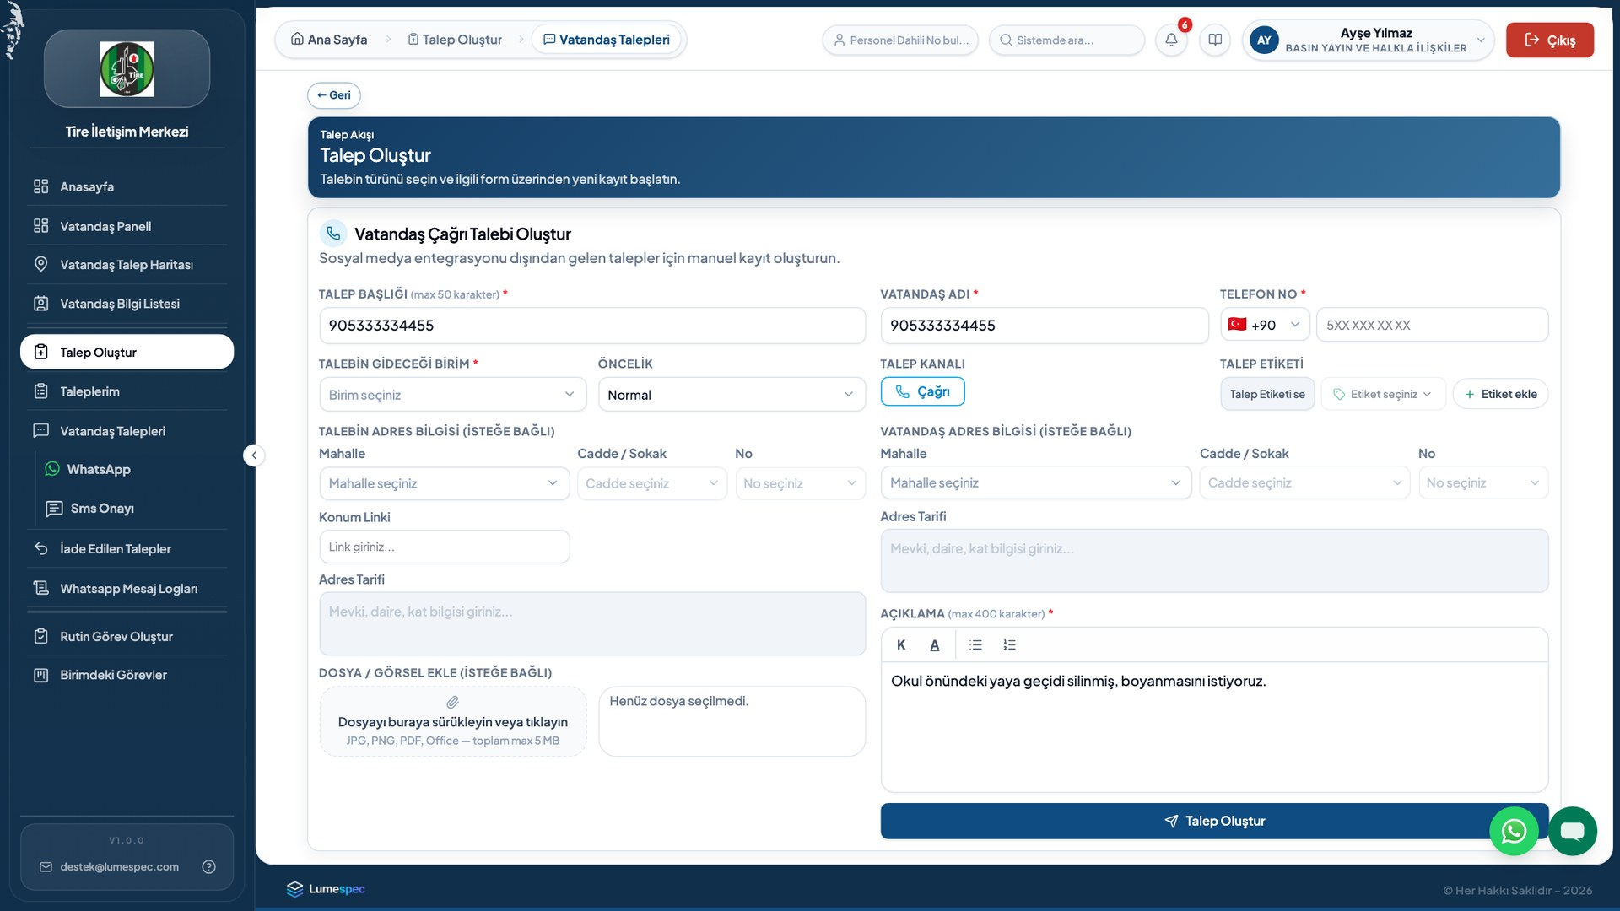
MESAJDAN TALEBE
Mesajı tek tıkla talebe dönüştürün
Gelen mesajın bilgileri forma otomatik taşınır; operatör birimi ve önceliği seçip kaydı başlatır.
Vatandaş adı, telefon ve kanal otomatik dolar
Mahalle / cadde / adres bilgisi
Hedef birime yönlendirme
Yeni Tim · Vatandaş İş Takip Sistemi
6

Slide 7


ÇAĞRI MERKEZI
Telefonla gelen talebi saniyeler içinde kaydedin
Operatör, çağrı sırasında vatandaş bilgilerini, adresi ve açıklamayı girerek talebi oluşturur.
Kanal ve etiket seçimi
Adres bilgisi ve konum bağlantısı
Dosya / fotoğraf ekleme
Yeni Tim · Vatandaş İş Takip Sistemi
7

Slide 8

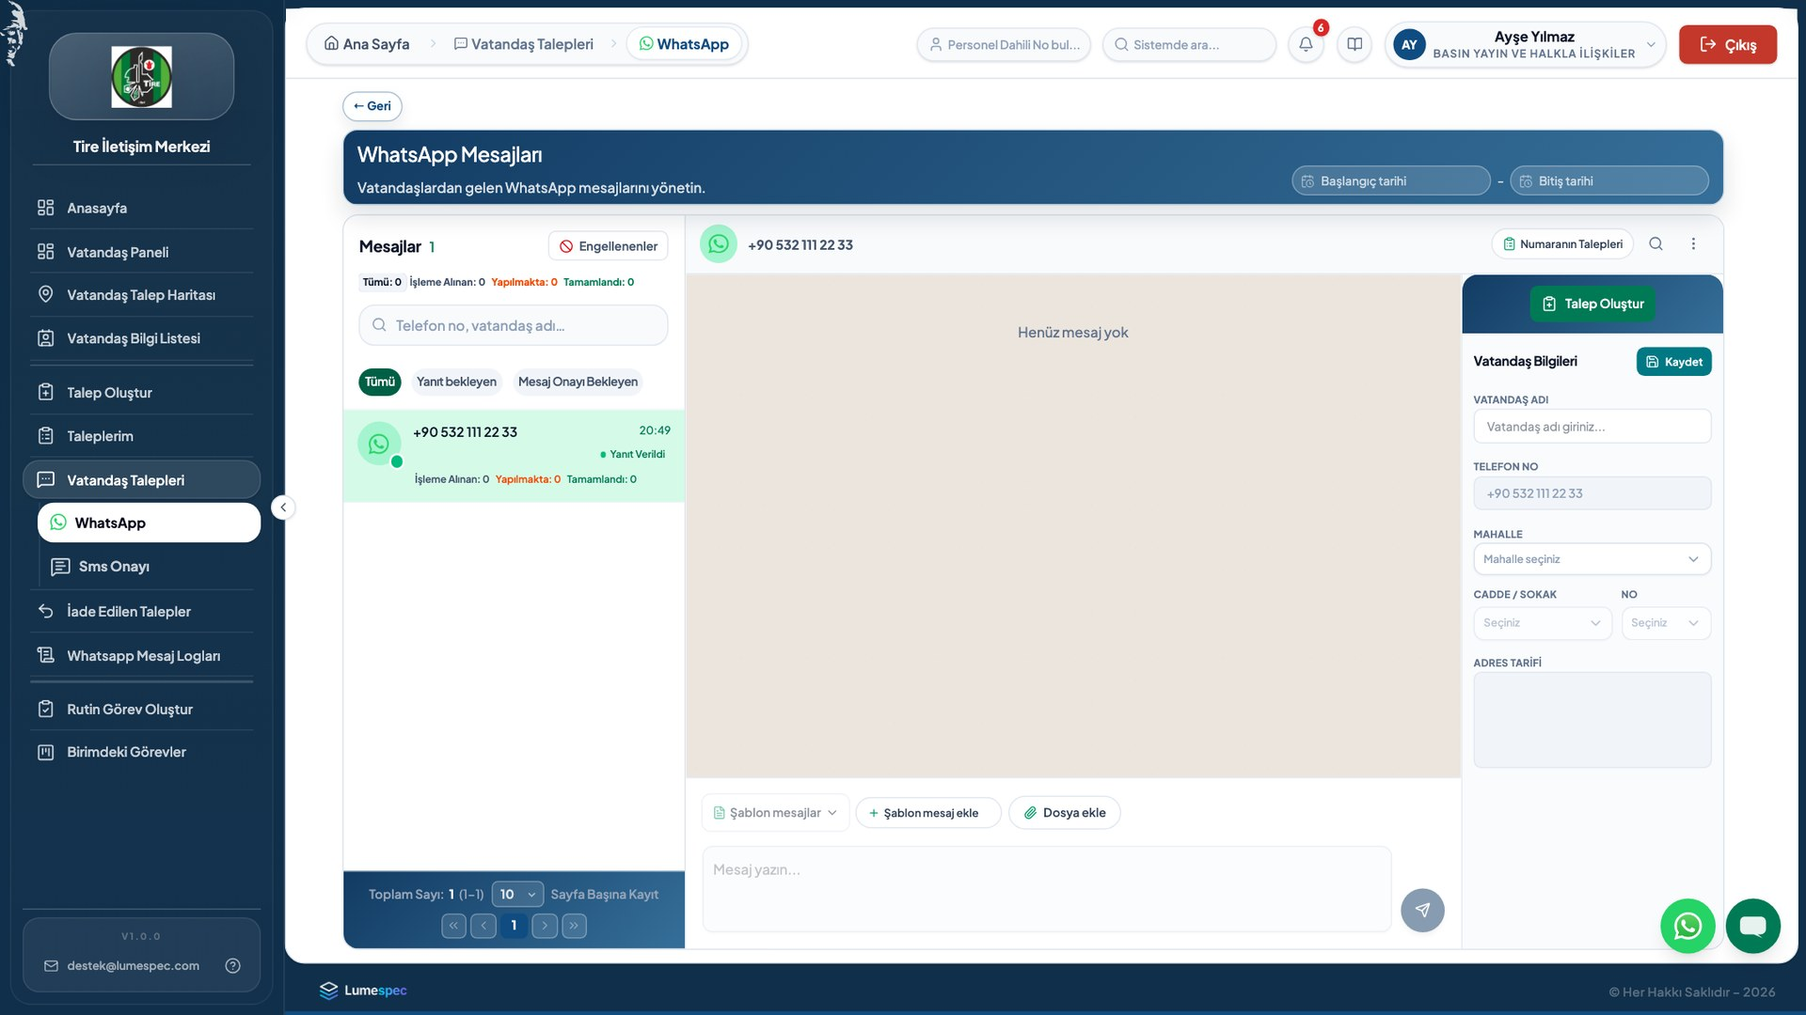
WHATSAPP BUSINESS
WhatsApp yazışmaları uygulama içinde
Konuşma geçmişi talep ve görev kaydına bağlı kalır; şablon mesajlarla hızlı yanıt verilir.
Konuşma listesi ve durum filtreleri
Vatandaş bilgi paneli ve talep oluşturma
Şablon ve hızlı yanıtlar
Yeni Tim · Vatandaş İş Takip Sistemi
8

Slide 9

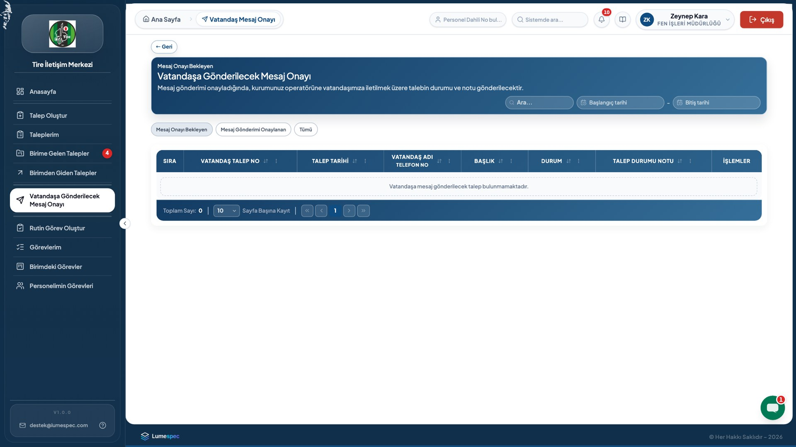
KURUMSAL DIL GÜVENCESI
Vatandaşa giden her mesaj onaydan geçer
Birim yöneticisi, vatandaşa gönderilecek bilgi metnini gözden geçirir; onaylanmadan mesaj iletilmez.
Onay bekleyen ve gönderilen mesajlar
Not ekleme ve yeniden açma
Tüm işlemler denetim kaydına yazılır
Yeni Tim · Vatandaş İş Takip Sistemi
9

Slide 10

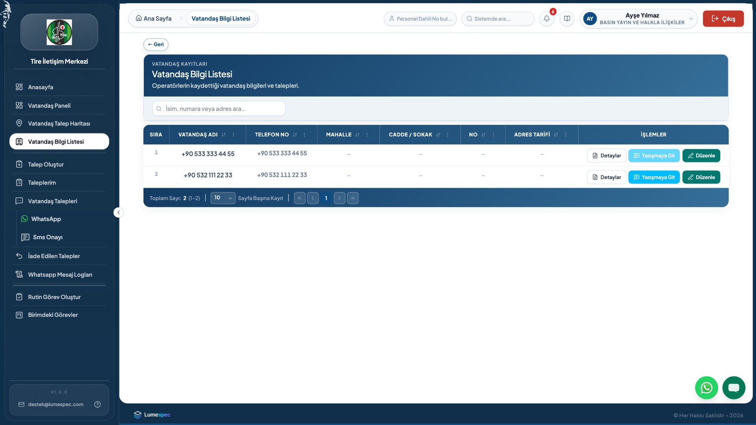
CRM MANTIĞI
Vatandaş Bilgi Listesi
Her vatandaş, telefon numarasıyla eşleşen bir karta sahiptir; geçmiş başvurular tek yerden görülür.
İsim, numara ve adrese göre arama
Mahalle ve açık adres bilgisi
Karttan yeni talep başlatma
Yeni Tim · Vatandaş İş Takip Sistemi
10

Slide 11

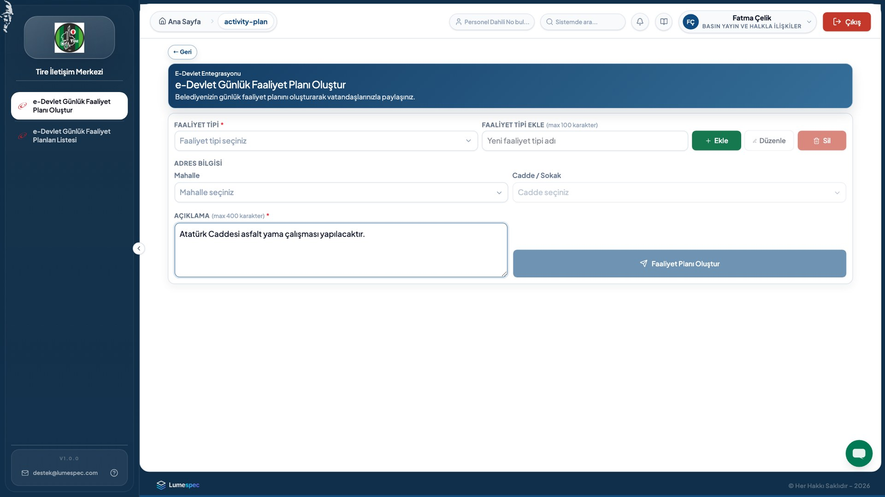
E-DEVLET ENTEGRASYONU
Günlük faaliyet planları
Belediyenin günlük faaliyetleri e-Devlet’e uygun formatta oluşturulur, duyurulur ve takip edilir.
Faaliyet tipi ve mahalle / sokak seçimi
Geçmiş ve günlük planlar listesi
Rol bazlı yetkilendirme
Yeni Tim · Vatandaş İş Takip Sistemi
11

Slide 12





SÜREÇ
Bir vatandaş talebinin yaşam döngüsü
Başvurudan vatandaşa geri bildirime kadar her adım kayıt altında.
1
2
3
4
5
6
Talep alınır
Birime yönlendirilir
Birim onaylar
Görev atanır
Tamamlanır
Vatandaş bilgilendirilir
Kanal mesajı veya çağrı sisteme düşer.
Operatör hedef birimi ve önceliği belirler.
Birim yöneticisi talebi onaylar veya iade eder.
Talep personele görev olarak atanır.
Sonuç notu girilir, yönetici kapanışı onaylar.
Onaylı SMS / mesaj vatandaşa iletilir.
Yeni Tim · Vatandaş İş Takip Sistemi
12

Slide 13

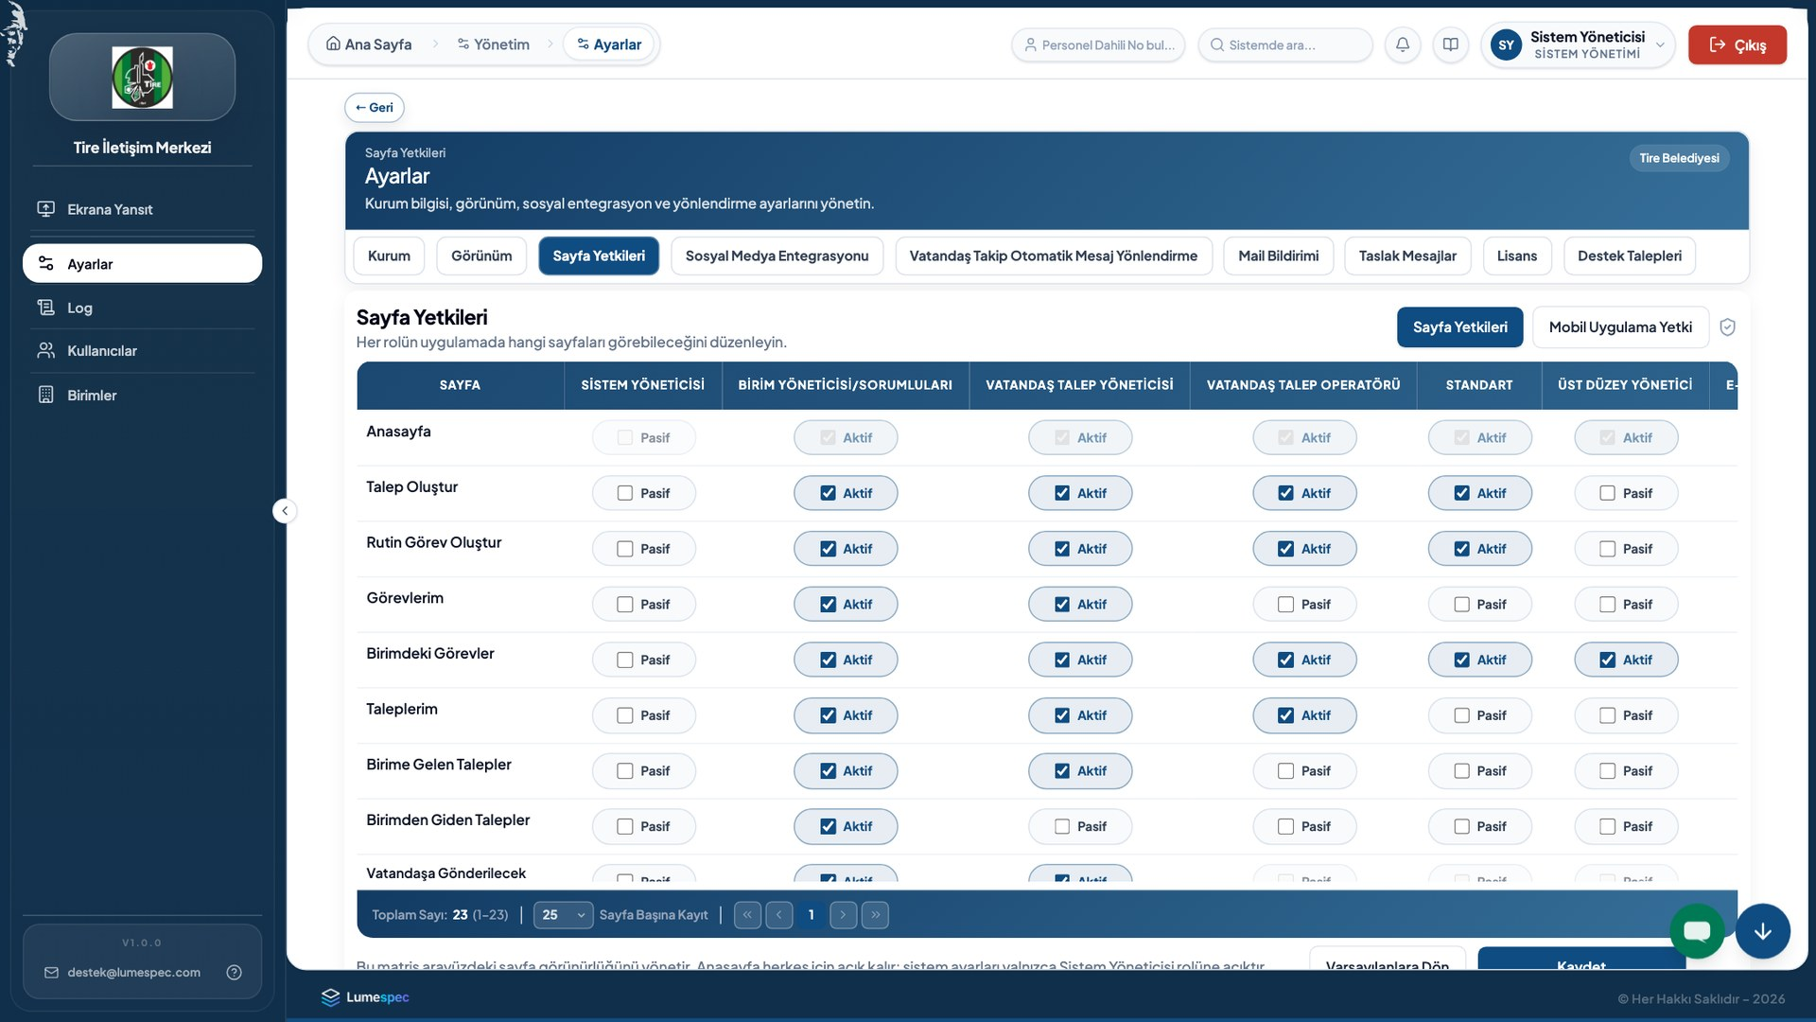
YÖNETIM VE GÜVENLIK
Rol bazlı yetki, tam denetim izi
Hangi rolün hangi sayfayı göreceği satır satır belirlenir; kritik işlemler denetim kaydına düşer.
Operatör, Yönetici, Personel, Raportör rolleri
Sayfa bazlı Aktif / Pasif yetki matrisi
Kim, ne zaman, ne yaptı kaydı
Yeni Tim · Vatandaş İş Takip Sistemi
13

Slide 14
Birlikte başlayalım
Kurumunuza en uygun modül kombinasyonunu belirleyelim ve canlı bir demo ile sistemi birlikte gezelim.
İletişim: destek@lumespec.com

